Slide 1
选修3－4
振动和波动、光及光的本性

Slide 2
考纲考情：
1.机械振动(5年14考Ⅰ)
2.机械波(5年32考Ⅱ)
3.光的折射 全反射(5年30考Ⅰ)
4.光的波动性(5年14考Ⅰ)
5.电磁波 相对论(5年11考Ⅰ)

Slide 3
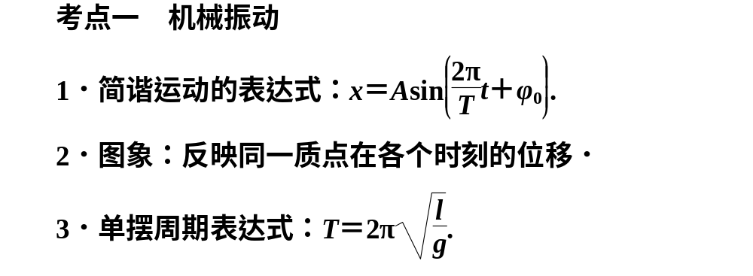

Slide 4
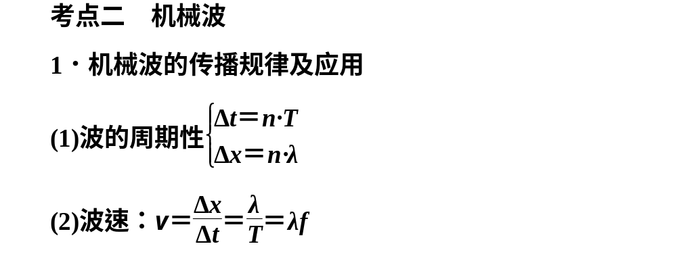

Slide 5
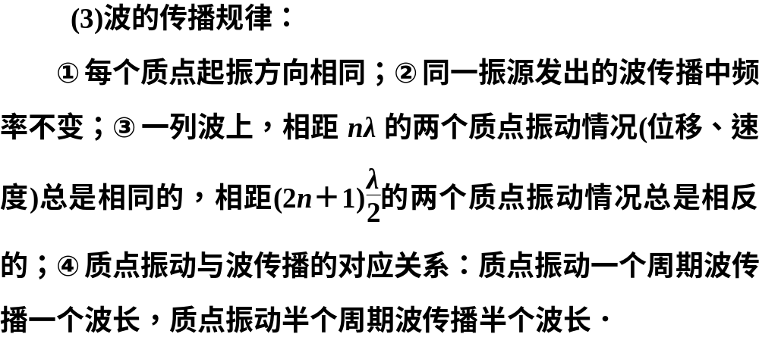

Slide 6
2．波特有的现象
(1)波的反射与折射
(2)波的叠加原理(独立传播原理)
几列波相遇时能够保持各自的状态而不互相干扰．在几列波重叠的区域里，任何一个质点的总位移，都等于这几列波分别引起的位移的矢量和．

Slide 7
(3)波的衍射与干涉
现象 | 条件
衍射 | 一切波都能发生衍射．但当障碍物或孔的尺寸比波长小，或者跟波长相差不大时，能发生明显衍射．

Slide 8
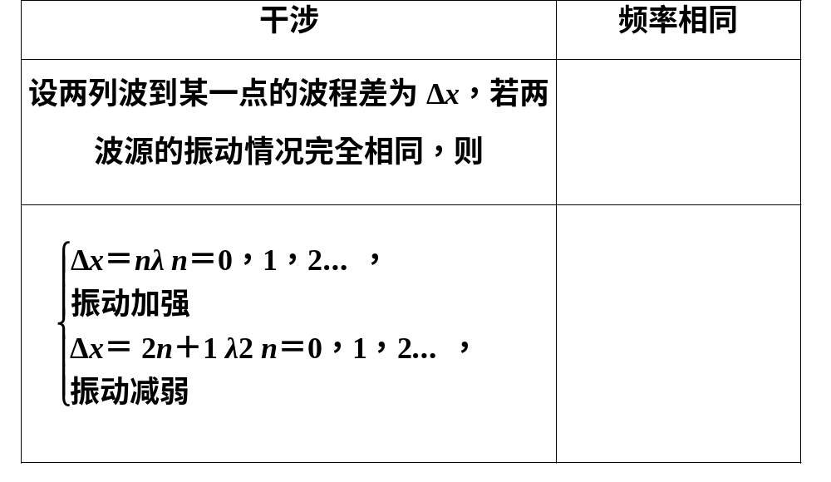

Slide 9
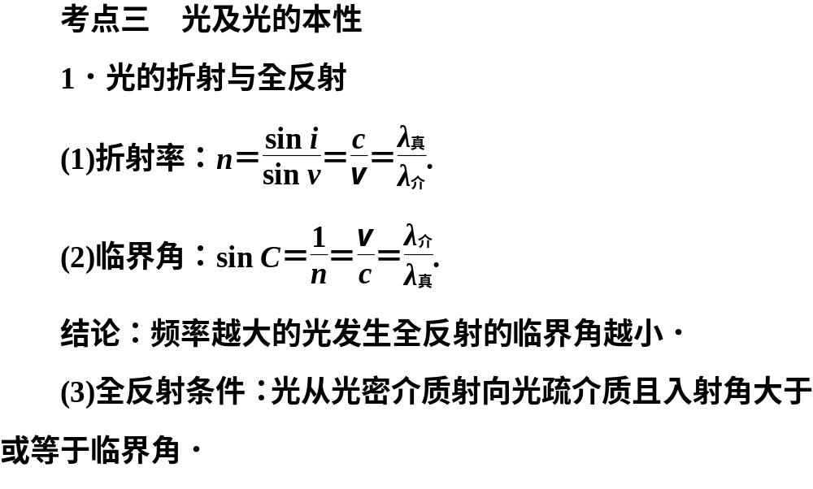

Slide 10
(4)光的色散：光由空气从侧面射入玻璃棱镜时向底面偏折，紫光偏折最大；
结论：频率越大的光折射率越大(在介质中速度越小)．

Slide 11
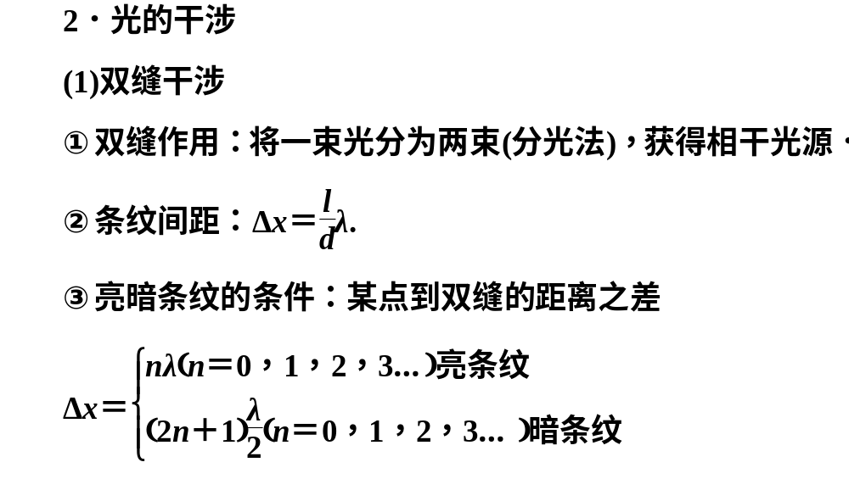

Slide 12
(2)薄膜干涉
①形成：由透明薄膜前后表面反射的光叠加而成．(薄膜一般指肥皂膜或空气膜等)
②条纹：彼此平行的亮暗相间条纹．若白光入射，得到平行的彩色条纹．
3．光的衍射及偏振

Slide 13
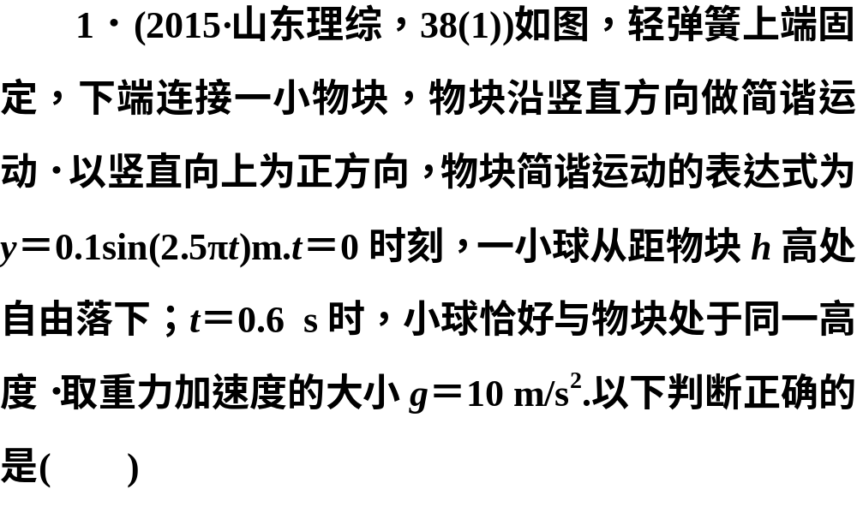
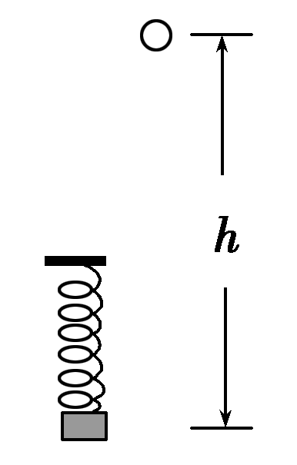

Slide 14
A．h＝1.7 m
B．简谐运动的周期是0.8 s
C．0.6 s内物块运动的路程是0.2 m
D．t＝0.4 s时，物块与小球运动方向相反

Slide 15
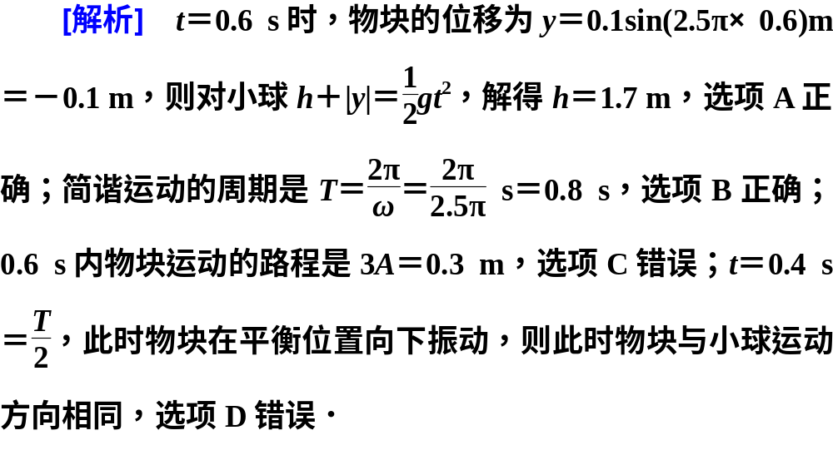

Slide 16
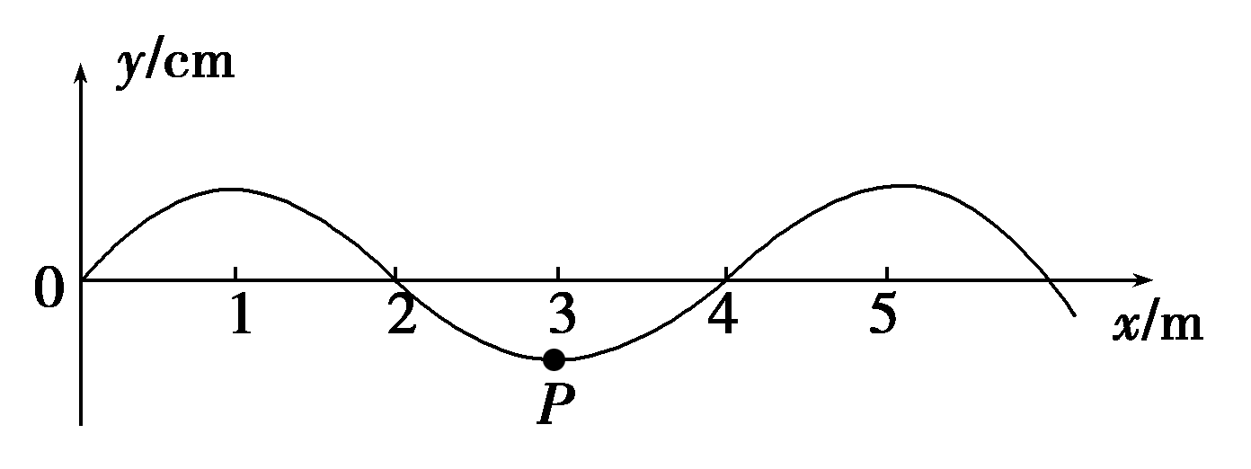
2．(2015·海南单科，16(1))一列沿x轴正方向传播的简谐横波在t＝0时刻的波形如图所示，质点P的x坐标为3 m．已知任意振动质点连续2次经过平衡位置的时间间隔为0.4 s．下列说法正确的是( )
A．波速为4 m/s
B．波的频率为1.25 Hz
C．x坐标为15 m的质点在t＝0.6 s时恰好位于波谷
D．x坐标为22 m的质点在t＝0.2 s时恰好位于波峰
E．当质点P位于波峰时，x坐标为17 m的质点恰好位于波谷

Slide 17
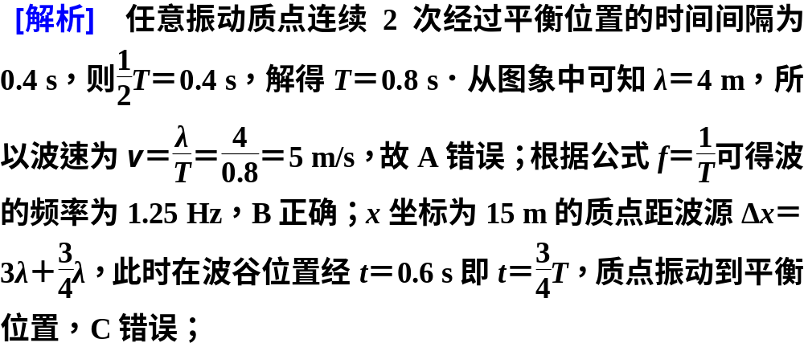

Slide 18
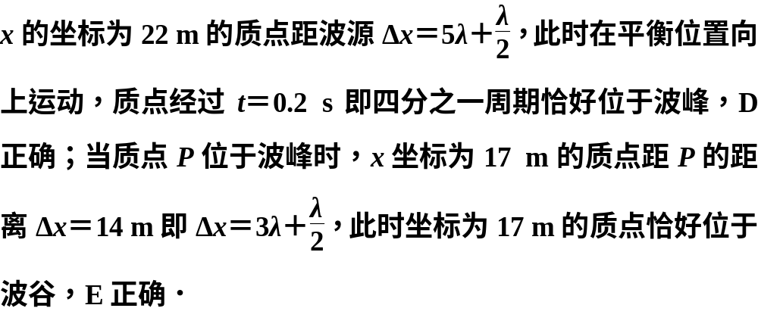

Slide 19
3．(2015·新课标全国Ⅱ，34(2))平衡位置位于原点O的波源发出的简谐横波在均匀介质中沿水平x轴传播，P、Q为x轴上的两个点(均位于x轴正向)，P与O的距离为35 cm，此距离介于一倍波长与二倍波长之间．已知波源自t＝0时由平衡位置开始向上振动，周期T＝1 s，振幅A＝5 cm.当波传到P点时，波源恰好处于波峰位置；此后再经过5 s，平衡位置在Q处的质点第一次处于波峰位置．求：
(1)P、Q间的距离；
(2)从t＝0开始到平衡位置在Q处的质点第一次处于波峰位置时，波源在振动过程中通过的路程．

Slide 20
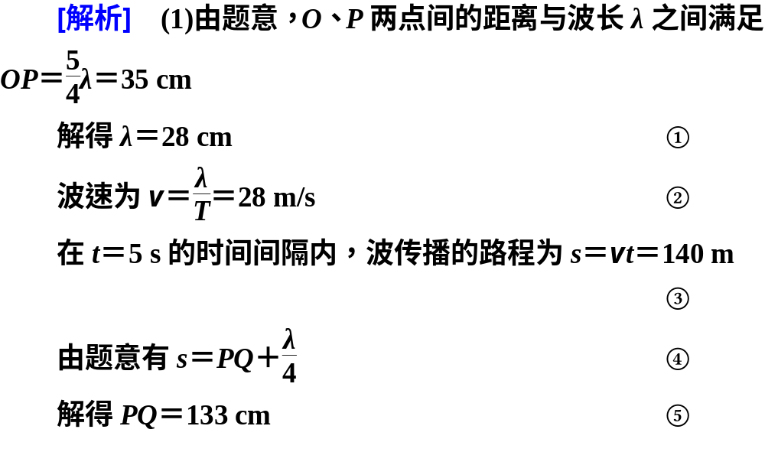

Slide 21
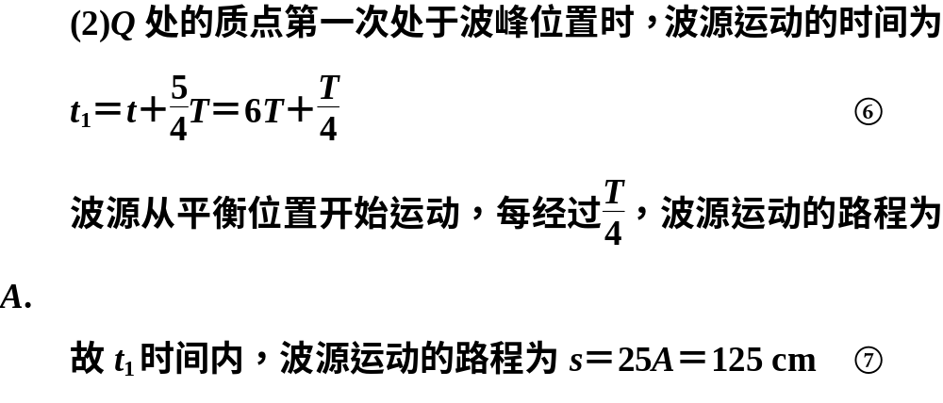

Slide 22
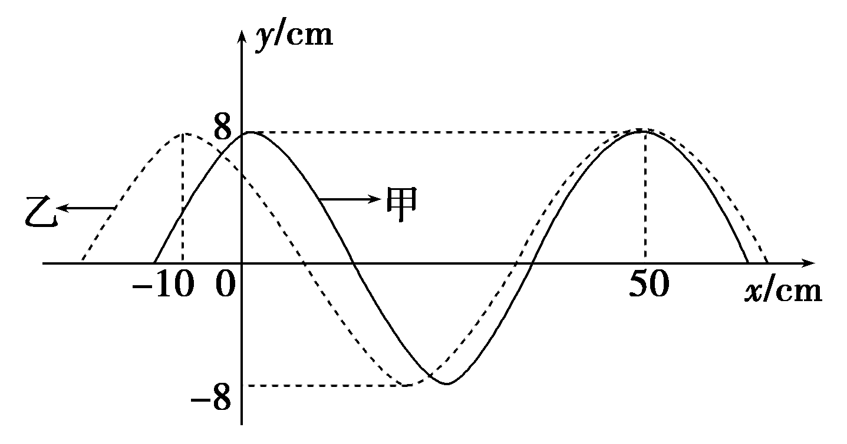
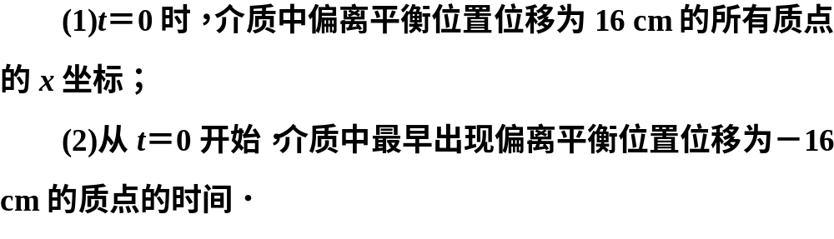
4．(2015·新课标全国Ⅰ，34(2))甲、乙两列简谐横波在同一介质中分别沿x轴正向和负向传播，波速均为v＝25 cm/s.两列波在t＝0时的波形曲线如图所示．求：

Slide 23
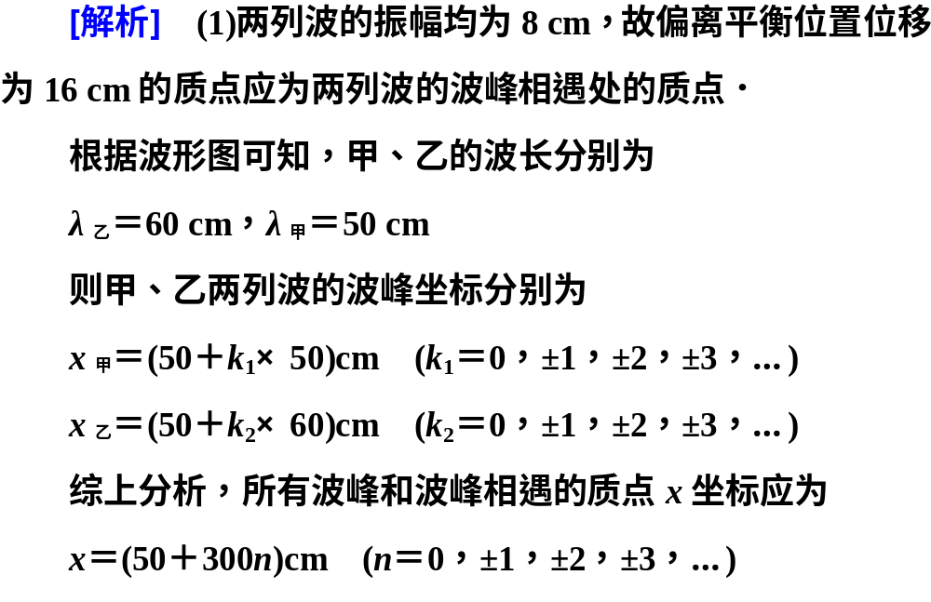

Slide 24
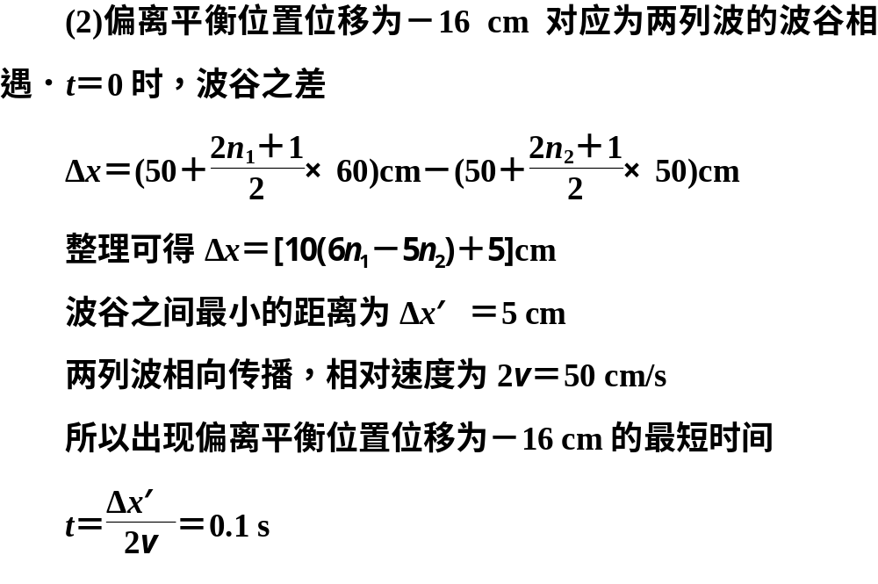

Slide 25
[答案] (1)x＝(50＋300n)cm (n＝0，±1，±2，±3，…) (2)0.1 s

Slide 26
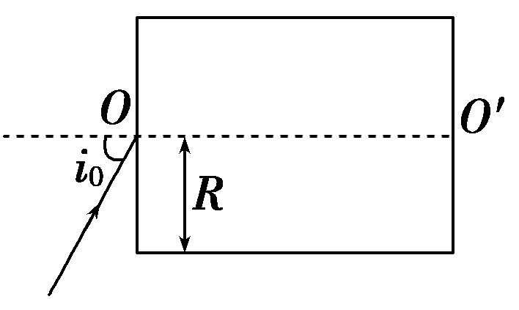
5．(2015·山东理综，38(2))半径为R、介质折射率为n的透明圆柱体，过其轴线OO′的截面如图所示．位于截面所在平面内的一细束光线，以角i₀由O点入射，折射光线由上边界的A点射出．当光线在O点的入射角减小至某一值时，折射光线在上边界的B点恰好发生全反射．求A、B两点间的距离．

Slide 27
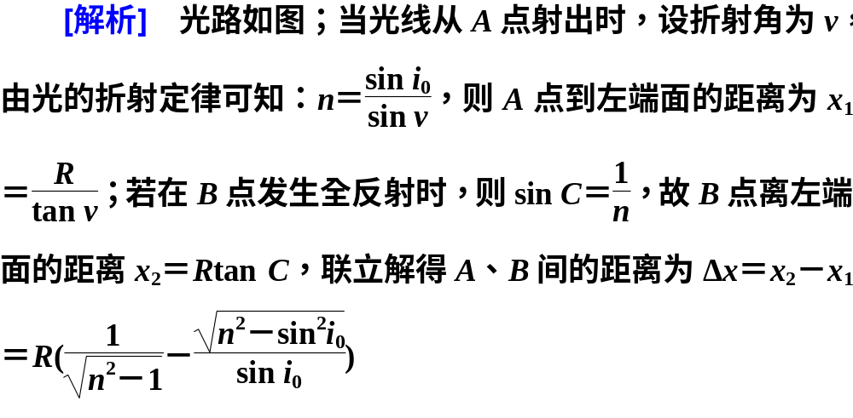
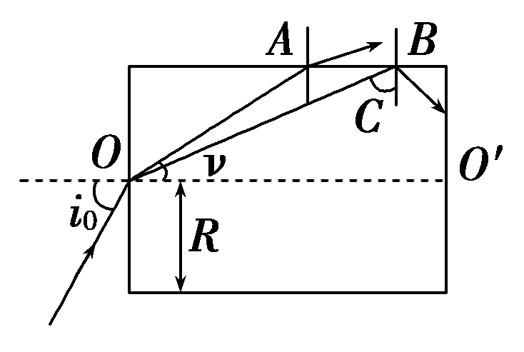
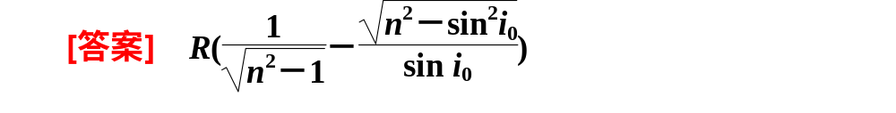

Slide 28
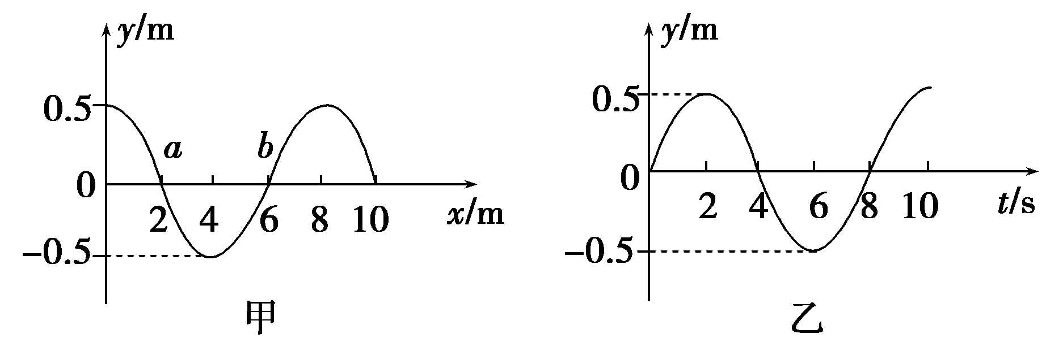
频考一 机械波的考查
1．(2015·天津理综，3)图甲为一列简谐横波在某一时刻的波形图，a、b两质点的横坐标分别为x_{a}＝2 m和x_{b}＝6 m，图乙为质点b从该时刻开始计时的振动图象．下列说法正确的是( )

Slide 29
A．该波沿＋x方向传播，波速为1 m/s
B．质点a经4 s振动的路程为4 m
C．此时刻质点a的速度沿＋y方向
D．质点a在t＝2 s时速度为零

Slide 30
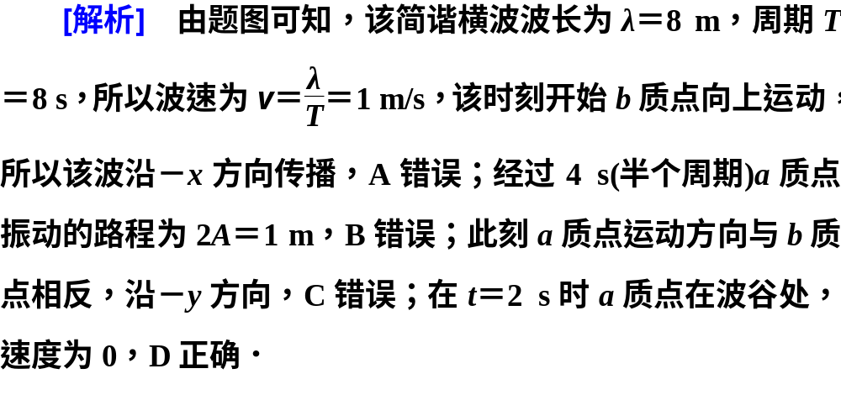

Slide 31
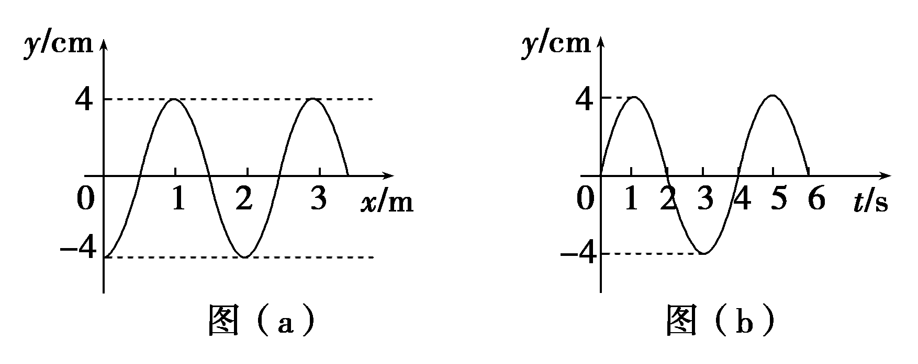
2．(2014·新课标全国Ⅰ，34(1))图(a)为一列简谐横波在t＝2 s时的波形图，图(b)为媒质中平衡位置在x＝1.5 m处的质点的振动图象，P是平衡位置为x＝2 m的质点．下列说法正确的是( )

Slide 32
A．波速为0.5 m/s
B．波的传播方向向右
C．0～2 s时间内，P运动的路程为8 cm
D．0～2 s时间内，P向y轴正方向运动
E．当t＝7 s时，P恰好回到平衡位置

Slide 33
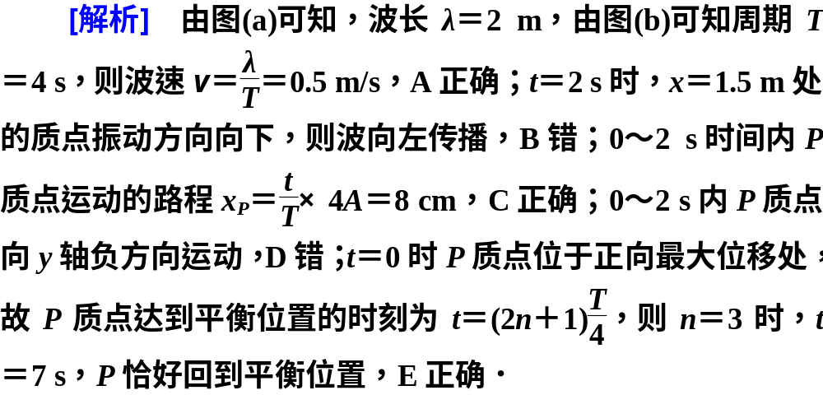

Slide 34
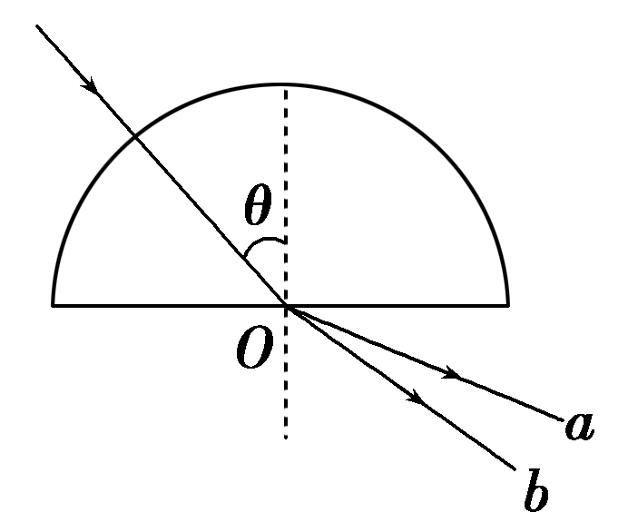
频考二 光的折射、全反射的考查
3．(2015·新课标全国Ⅱ，34(1))如图，一束光沿半径方向射向一块半圆柱形玻璃砖，在玻璃砖底面上的入射角为θ，经折射后射出a、b两束光线．则( )

Slide 35
A．在玻璃中，a光的传播速度小于b光的传播速度
B．在真空中，a光的波长小于b光的波长
C．玻璃砖对a光的折射率小于对b光的折射率
D．若改变光束的入射方向使θ角逐渐变大，则折射光线a首先消失
E．分别用a、b光在同一个双缝干涉实验装置上做实验，a光的干涉条纹间距大于b光的干涉条纹间距

Slide 36
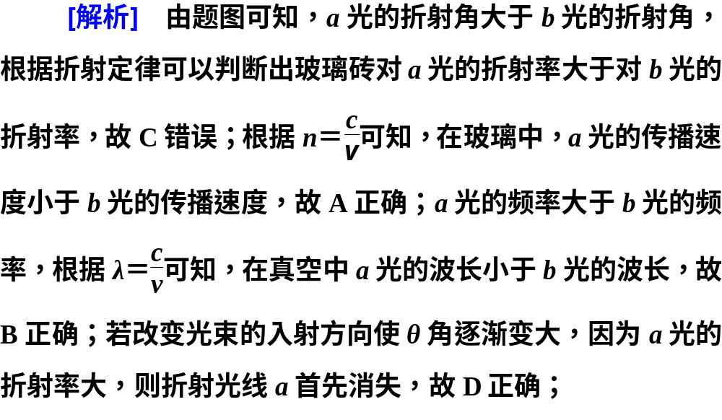

Slide 37
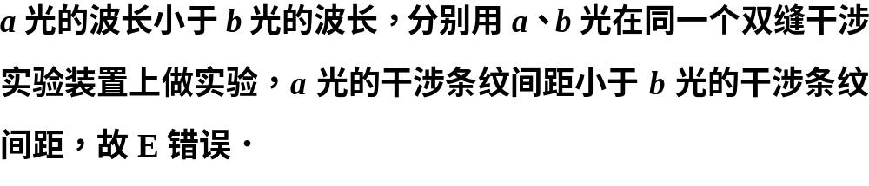

Slide 38
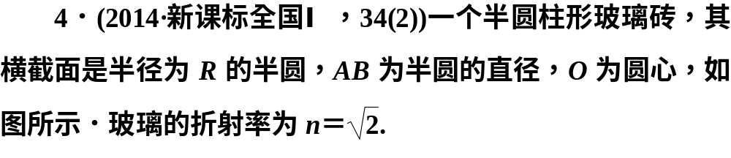
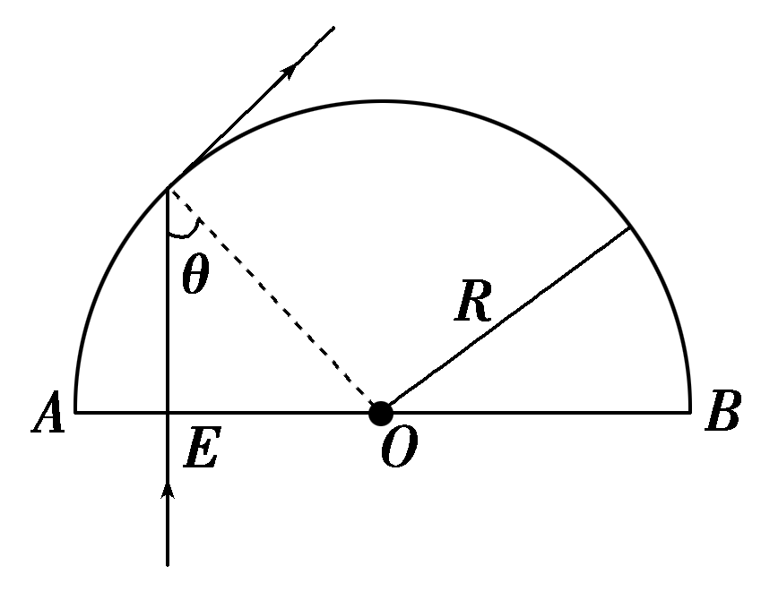

Slide 39
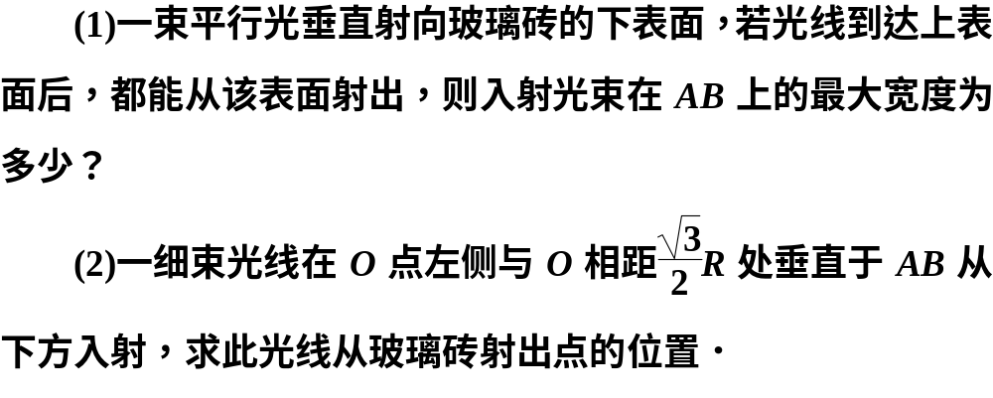

Slide 40
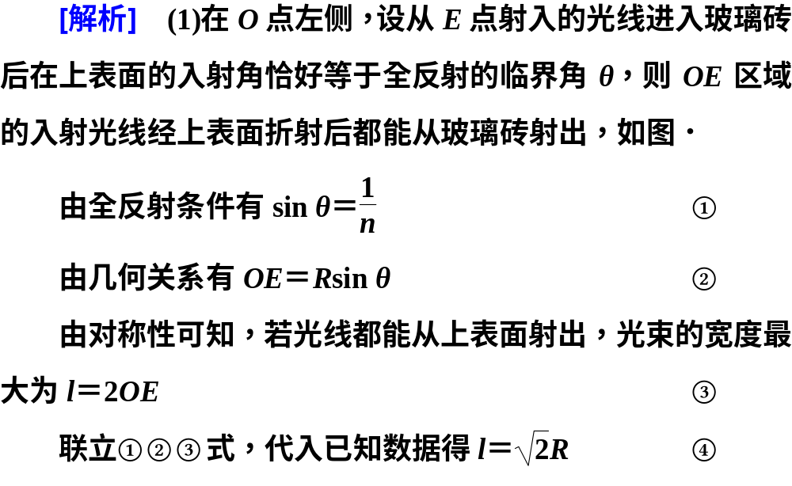

Slide 41
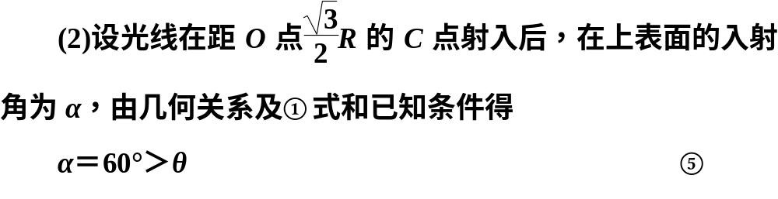
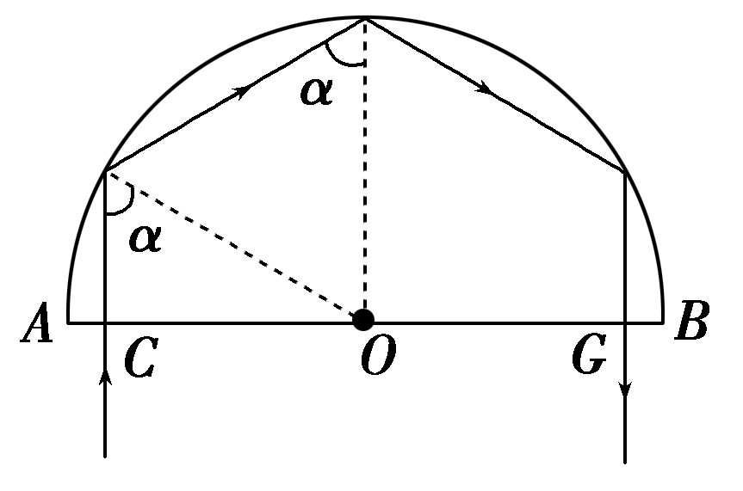
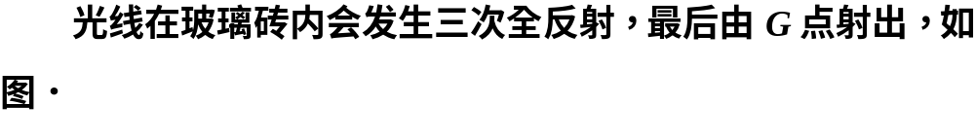

Slide 42
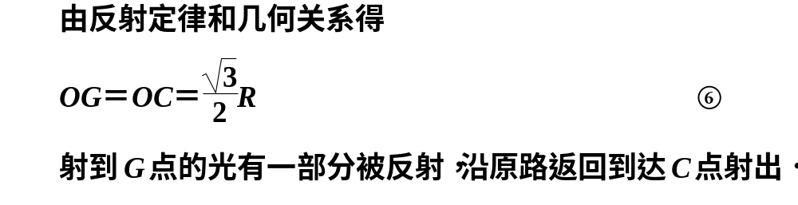

Slide 43
频考三 光的波动性
5．(2015·江苏单科，12B(2))用2×10⁶ Hz的超声波检查胆结石，该超声波在结石和胆汁中的波速分别为2 250 m/s和1 500 m/s，则该超声波在结石中的波长是胆汁中的________倍．用超声波检查胆结石是因为超声波的波长较短，遇到结石时________(选填“容易”或“不容易”)发生衍射．

Slide 44
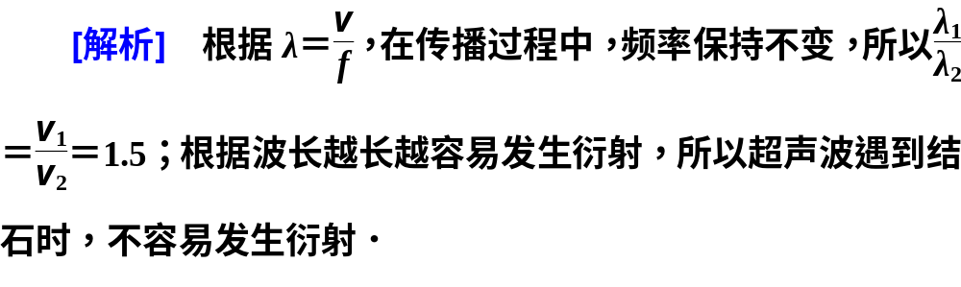

Slide 45
6．(2015·新课标全国Ⅰ，34(1))在双缝干涉实验中，分别用红色和绿色的激光照射同一双缝．在双缝后的屏幕上，红光的干涉条纹间距Δx₁与绿光的干涉条纹间距Δx₂相比，Δx₁________Δx₂(填“＞”、“＝”或“＜”)．若实验中红光的波长为630 nm，双缝与屏幕的距离为1.00 m，测得第1条到第6条亮条纹中心间的距离为10.5 mm，则双缝之间的距离为________mm.

Slide 46
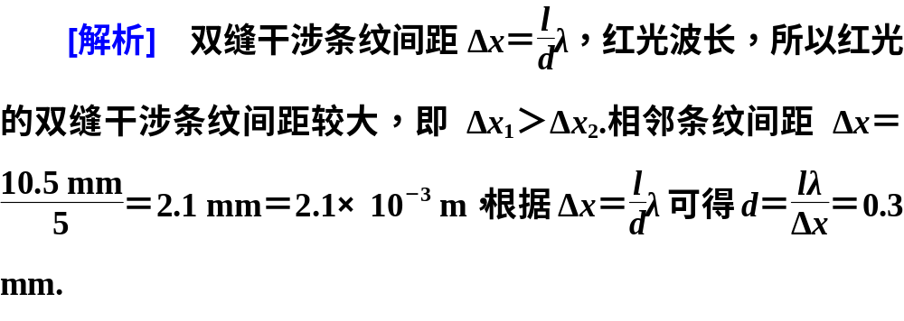

Slide 47
谢谢观看！

